Slide 1
TES
TES

Slide 2


TESTES
SETUP
UNITÁRIOS
DESIGN
AVANÇADO

Slide 3
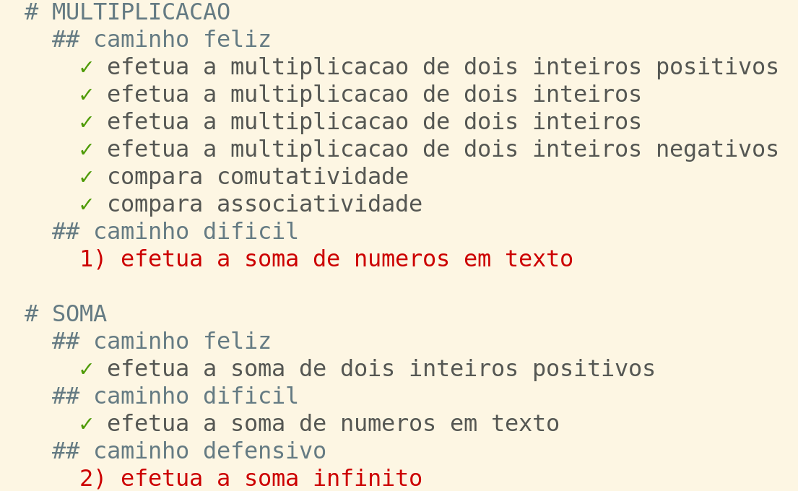
NPM TEST

Slide 4
ESCOPO
COMPOSIÇÃO
INJEÇÃO DE DEPENDÊNCIA
MÓDULOS ES6
PROMESSAS

Slide 5
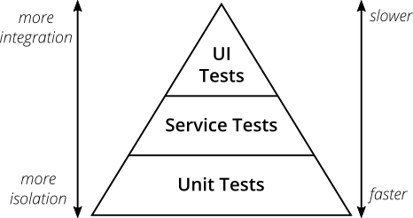
DEFINIÇÕES

